Slide 2
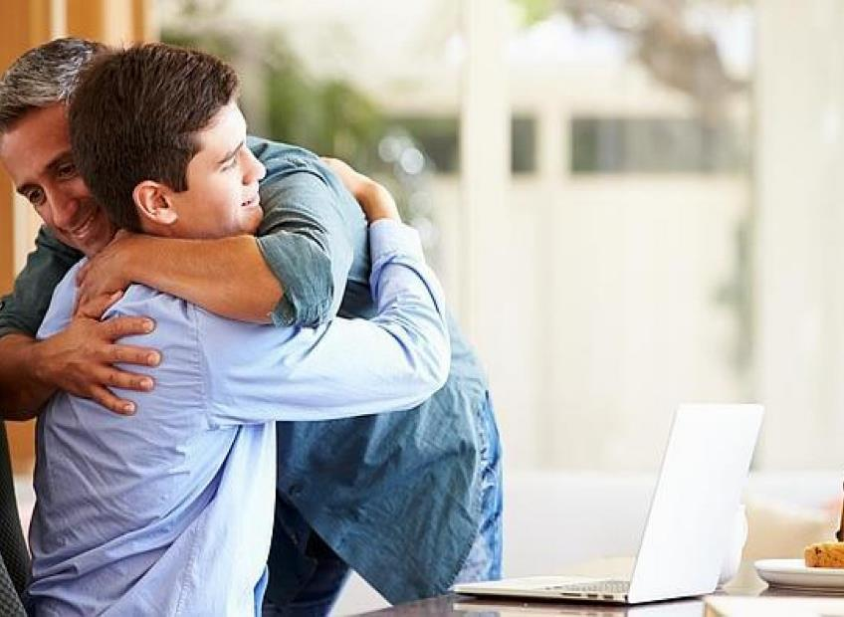
LECTIO DIVINA –DOMINGO 24 TO “A” SETENTA VECES SIETE
Mateo 18, 21-35
Setenta
veces
siete
17 Setiembre 2023

Slide 3
Ambientación: En una mesa colocar dos montones de monedas, uno más grande que el otro, que simboliza la deuda que tenemos con Dios y la que los hermanos tienen con nosotros.
Cantos sugeridos: Un mandamiento nuevo. Siempre es nuevo el amor

Slide 4
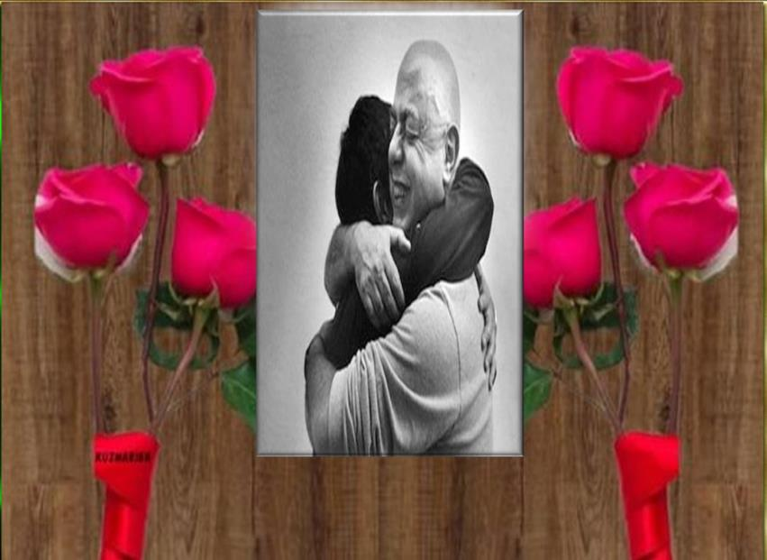
Ambientación:
Las lecturas de este domingo contienen una importante enseñanza sobre el perdón como vínculo que nos une a Dios y al prójimo.
El perdón que se da al hermano es condición del perdón que se recibe de Dios, quien es el maestro del perdón perfecto.

Slide 5
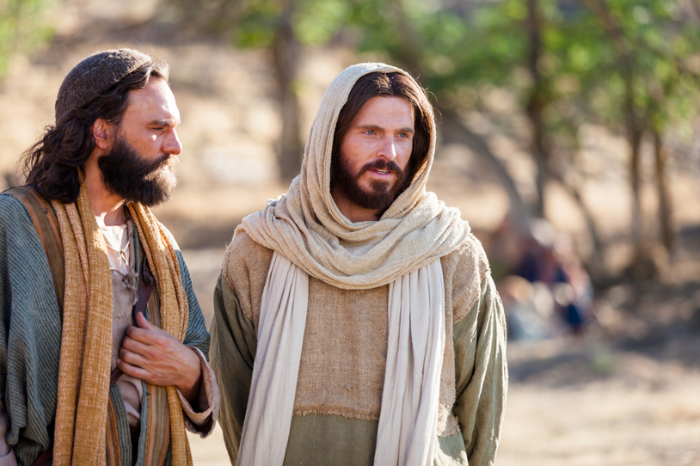
Oración inicial
Señor Jesús, Pedro te hace una pregunta que todavía hoy seguimos haciéndonos: ¿cuántas veces debo perdonar a mi hermano? Una cuestión fundamental para ver nues tra actitud con aquellos que tenemos junto a nosotros.
Te pedimos tu gracia para mirarte a ti y aprender de ti, la actitud que debemos tener con los demás,

Slide 6
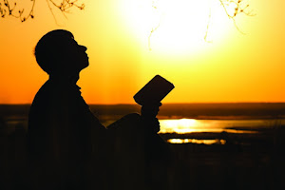
por eso te pedimos que nos ayudes a entender tu palabra y ver como Tú actuaste, para aplicarla a nuestra vida y tener tus mismos sentimientos.
Ayúdanos Señor a expresar el amor que Tú tienes con nosotros y así manifestarlo con los que nos rodean perdonando como Tú nos perdonas. Que así sea.

Slide 7
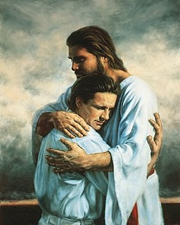
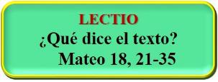
Motivación:
El perdón es la expresión básica del amor, es la expresión en un hecho concreto, de ahí que sea esencial en nuestra fe cristiana. El Señor nos invita a todos a amar de manera incondicional, perdonando siempre como nuestro Dios nos perdona. Escuchemos:

Slide 8
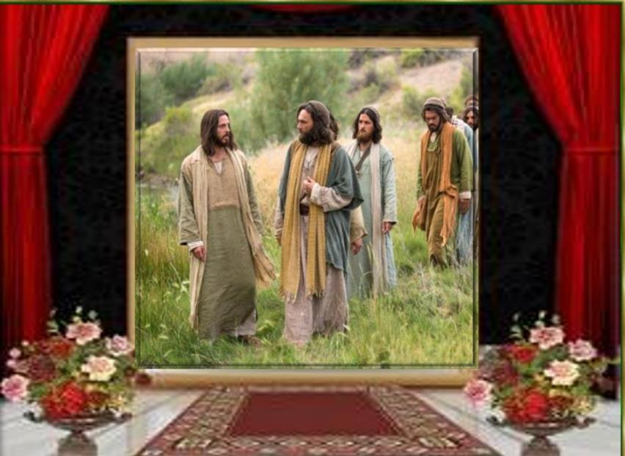
San Mateo 18,21-35
En aquel tiempo, se adelantó Pedro y preguntó a Jesús: - Señor, si mi hermano me ofende, ¿cuántas veces le tengo que perdonar? ¿hasta siete veces?

Slide 9
Jesús le contesta: - No te digo hasta siete veces,
sino hasta setenta veces siete.

Slide 10
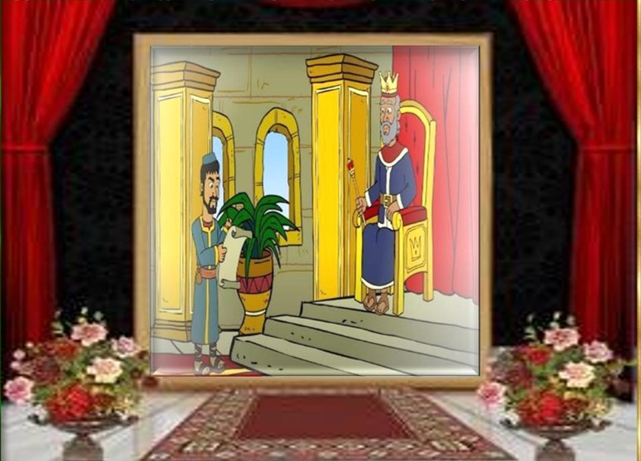
Y a propósito de esto, el reino de los cielos se parece a un rey que quiso ajustar las cuentas con sus empleados.
Al empezar a ajustarlas, le p resentaron uno que debía diez mil talentos.

Slide 11
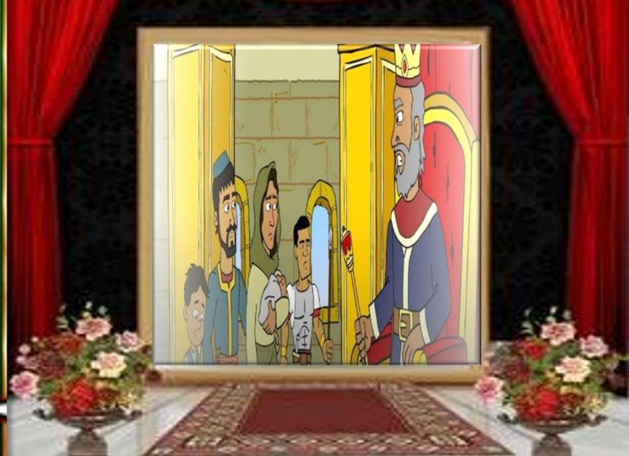
Como no tenía con qué pagar, el señor mandó que lo vendieran a él con su mujer
y sus hijos y todas sus posesiones, y que pagara así.

Slide 12
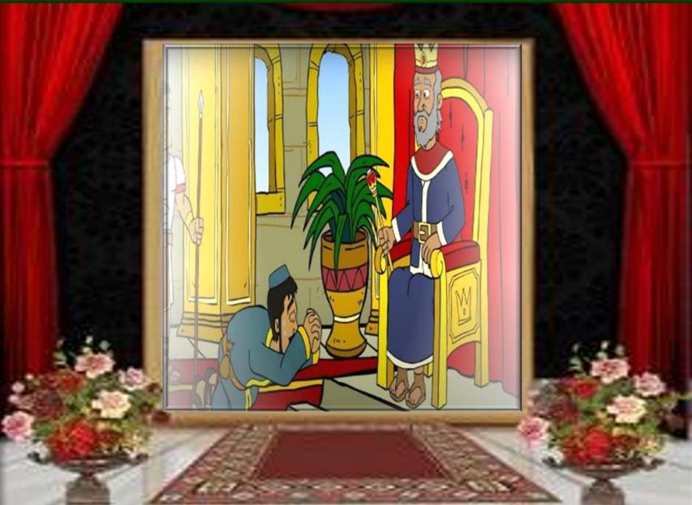
El empleado, arrojándose a sus pies, le suplicaba diciendo: “Ten paciencia conmigo, y te lo pagaré todo”.
El Señor tuvo lástima de aquel empleado y lo dejo marchar, perdonándole la deuda.

Slide 13
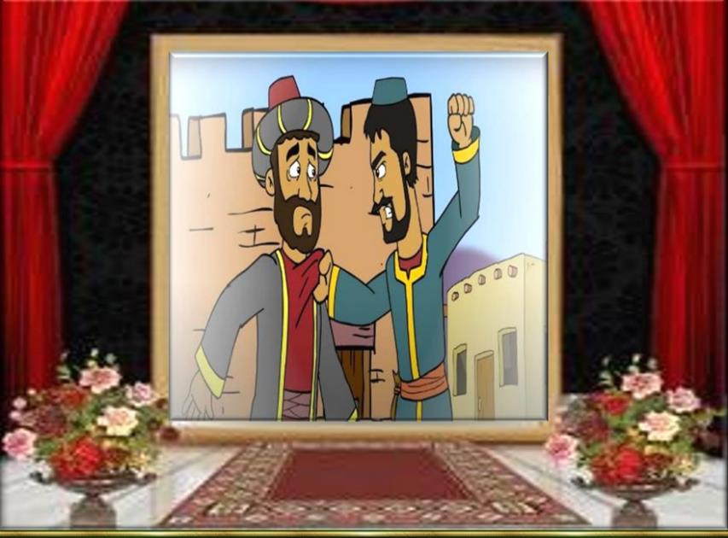
Pero, al salir, el empleado aquel encontró a uno de sus compañeros que le debía cien
denarios y, agarrándolo, lo estrangulaba, diciendo: “Págame lo que me debes”

Slide 14
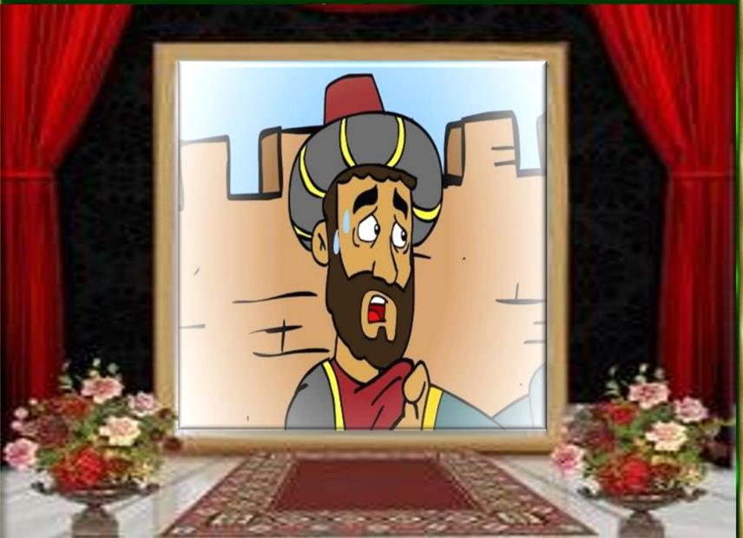
El compañero, arrojándose a sus pies, le rogaba, diciendo: “Ten paciencia conmigo, y te lo pagaré”.
Pero él se negó y fue y lo metió en la
cárcel hasta que pagara lo que debía.

Slide 15
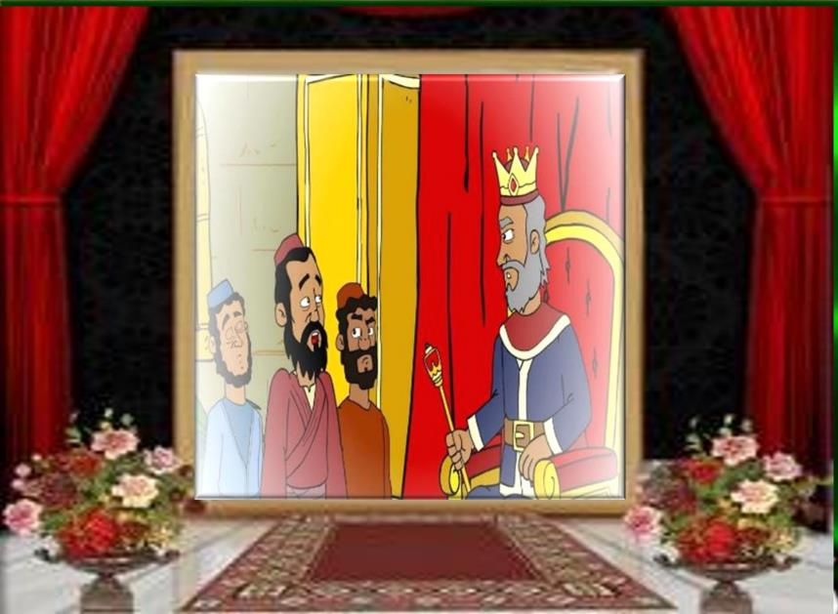
Sus compañeros al ver lo ocurrido, quedaron consternados y fueron a contarle a su señor
todo lo sucedido.

Slide 16
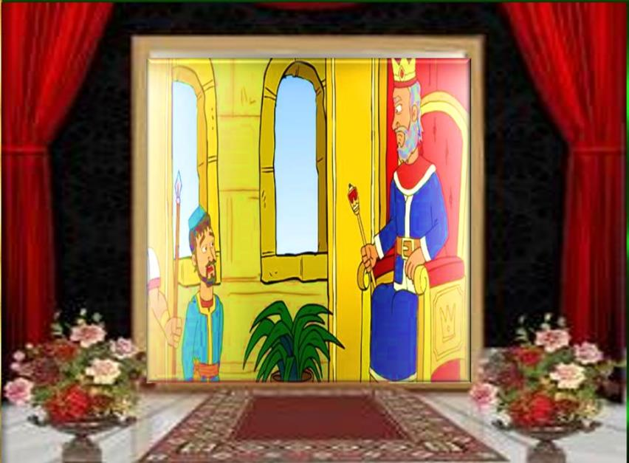
Entonces el señor lo llamó y le dijo:
“¡Siervo malvado! Toda aquella deuda te la perdoné porque me lo pediste.
¿No debías tú también tener compasión de tu compañero, como yo tuve compasión de ti?”.

Slide 17
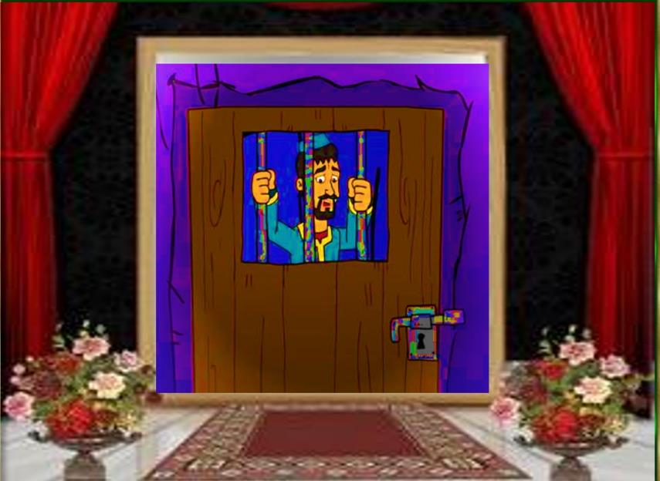
Y el señor, indignado, lo entregó a los verdugos hasta que pagara toda la deuda.

Slide 18
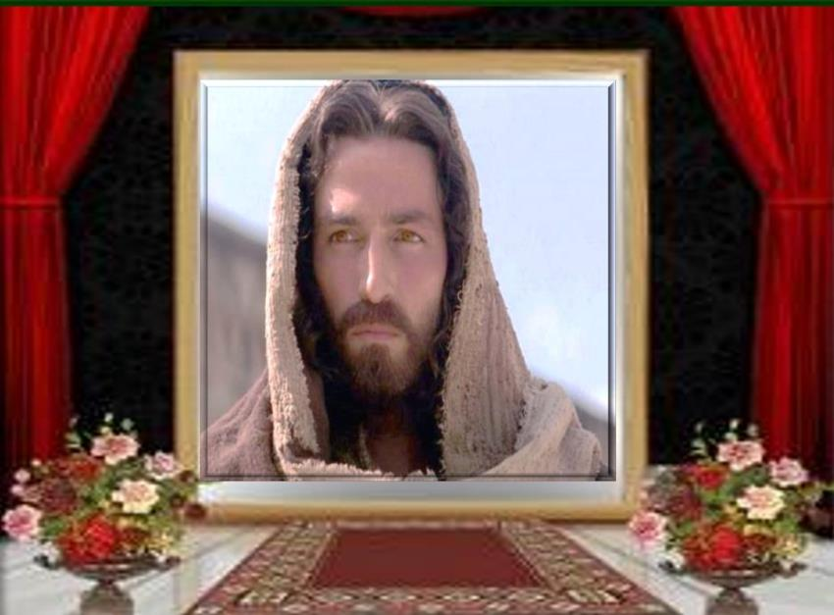
Lo mismo hará con ustedes mi Padre del cielo,
si cada cual
no perdona de corazón a su hermano.

Slide 19
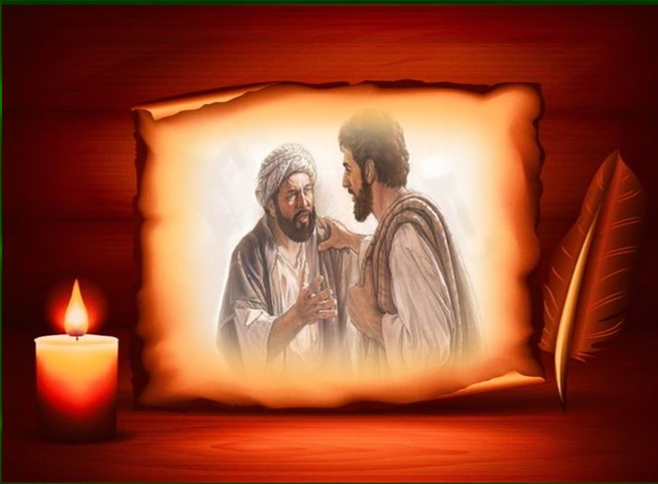
Preguntas para la lectura:
¿Qué le pregunta Pedro a Jesús?.

Slide 20
¿Qué significado tiene en el mundo bíblico los números que aparecen en el texto?

Slide 21
¿Qué actitudes encuentras en los personajes de la parábola de Jesús?,
¿Qué diferencias hay entre ellas?.

Slide 22
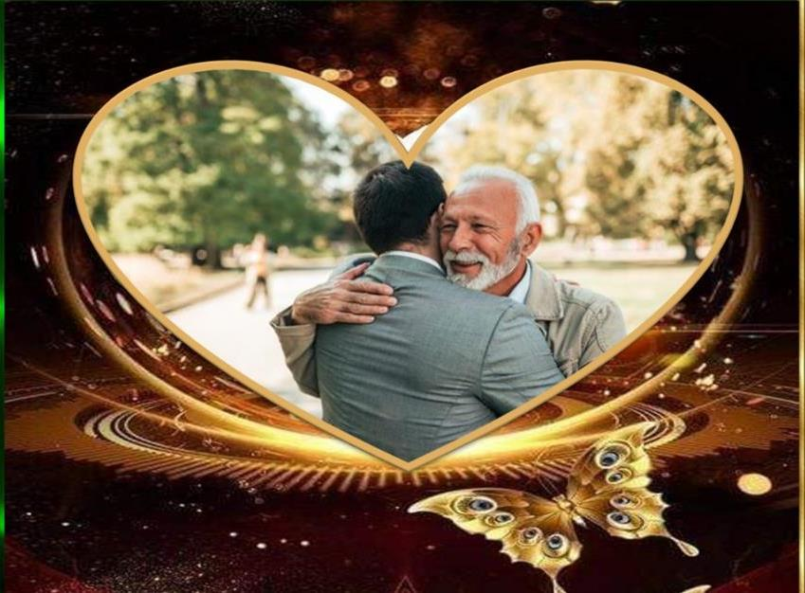
¿Cuál es la enseñanza que Jesús
quiere transmitir mediante esa parábola?

Slide 23
MEDITATIO
¿Qué ME dice el texto?
Motivación:
En nuestra relación con Dios siempre están presentes nuestros hermanos.Él toma la iniciativa en el amor y la compasión, y nos enseña a progresar en la senda del perdón. Desde el nuevo orden de la misericordia en el que Dios nos coloca podemos ver un horizonte de esperanza en medio del odio y la venganza que aparecen sembrados en nuestra historia cotidiana.

Slide 24
¿Cómo he experimentado en mi vida la misericordia y el perdón de Dios?.

Slide 25
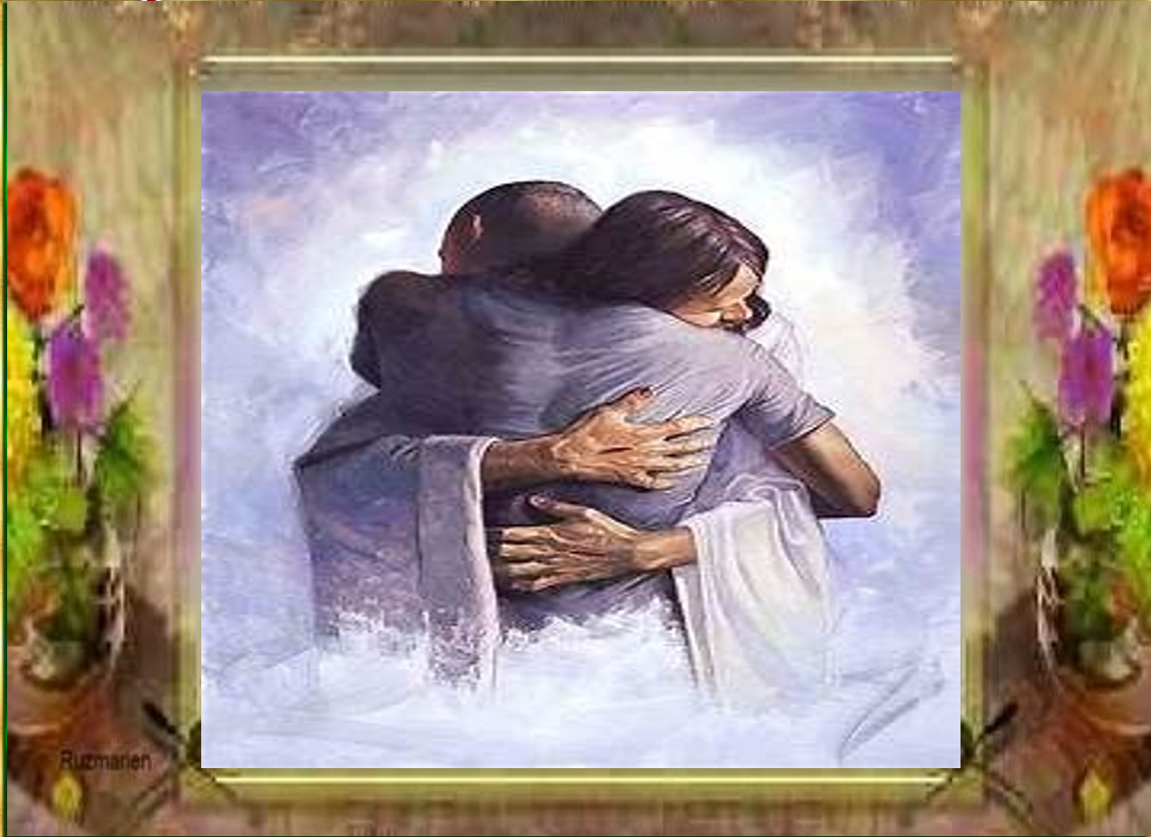
El Señor tuvo compasión de aquel siervo…
¿Qué me parece más sorprendente de este Dios del que me habla el evangelio?

Slide 26
El perdón que recibimos del Señor es completo, perfecto. ¿Es así mi perdón a los que me rodean? ¿Qué dificultades encuentro para perdonar de este modo?

Slide 27
¿De qué manera transmito el perdón que recibo de Dios a quien tiene una deuda conmigo?

Slide 28
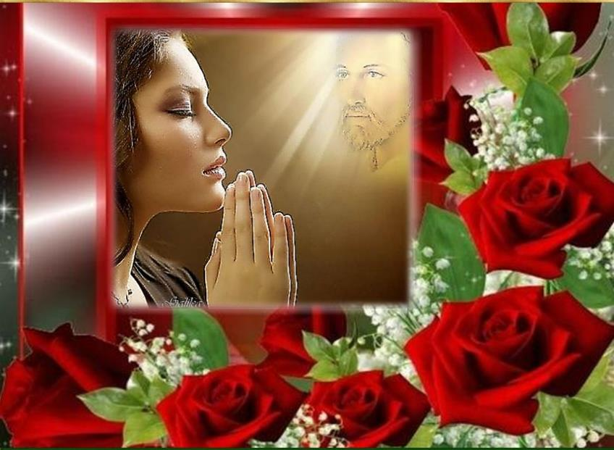
¿Qué estoy haciendo para crecer en el perdón a los demás?

Slide 29
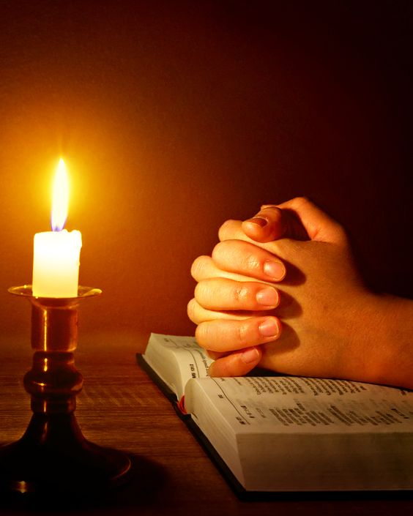
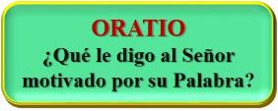
Motivación:
El perdón no es sólo una actitud cristiana, sino el mejor contexto para comprender nuestras relaciones con Dios y con el prójimo. Expresemos a Dios nuestra acción de gracias por su misericordia y le pedimos que nos ayude a crecer en el perdón.

Slide 30
• Luego de un tiempo de oración personal, compartimos nuestra oración. Se puede, también, recitar el Salmo 102.

Slide 31
Salmo 102
Bendice, alma mía, al Señor, y todo de mi ser a su santo nombre. Bendice, alma mía, al Señor y no olvides sus beneficios.
El Señor es compasivo y misericordioso.

Slide 32
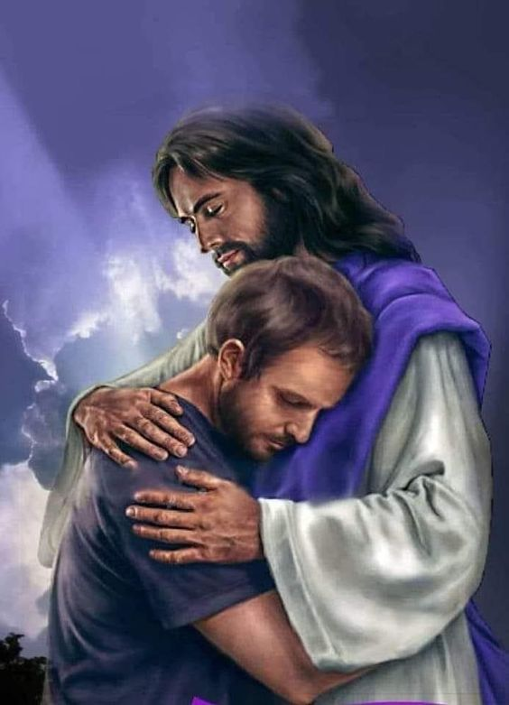
Él perdona todas tus culpas y cura todas tus enfermedades; él rescata tu vida de la fosa y te colma de gracia y de ternura.
El Señor es compasivo y misericordioso.

Slide 33
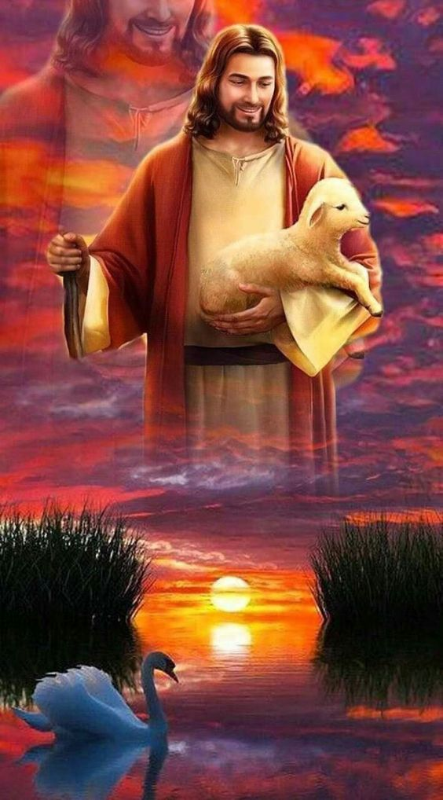
No está siempre acusando ni guarda rencor perpetuo; no nos trata como merecen nuestros pecados ni nos paga según nuestras culpas.
El Señor es compasivo y misericordioso.

Slide 34
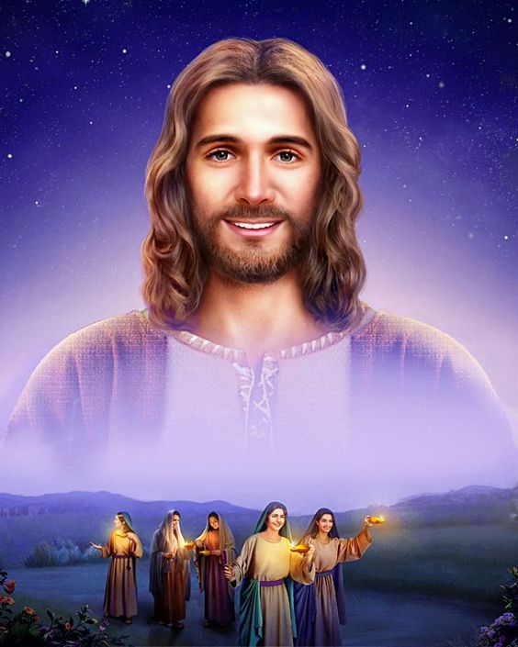
Como se levanta el cielo sobre la tierra, se levanta su bondad sobre sus fieles; como dista el oriente del ocaso, así aleja de nosotros nuestros delitos.
El Señor es compasivo y misericordioso.

Slide 35
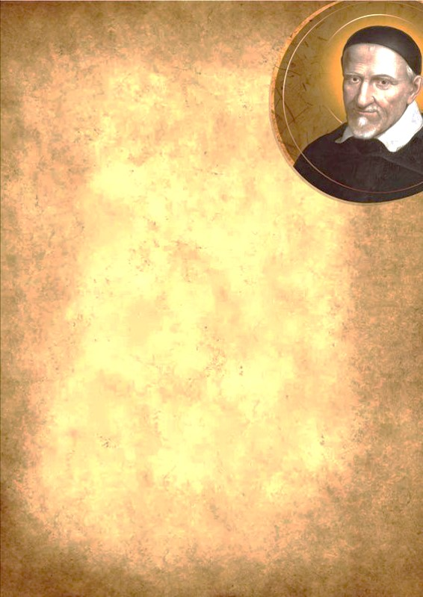
Motivación:
San Vicente exhorta a las Hijas de la Caridad a vivir en caridad mutua, sintiendo como una gran exigencia el perdón y la reconciliación entre ellas:
Más todavía, hijas mías; no sé si una hermana obrará bien al ir a confesarse sin haber pedido perdón a la hermana que contristó. No soy de la opinión de ciertos doctores que dicen que no hay que oír la santa misa cuando se está en pecado mortal; pero sí que creo que hemos de temer que todo lo que hacemos no es del agrado de Dios si no llevamos ese ropaje de la caridad. Pues bien, lo que les recomiendo es que, puesto que tienen esta santa costumbre de pedirse perdón, no falten nunca a ella, cuando hayan dado a otra motivos para molestarse, que se pongan inmediatamente de rodillas, o al menos antes de acostarse, para pedirle perdón por la mortificación que le hayáis causado. Esto es conforme con la palabra de Dios, que dice: "¡Qué el sol no se ponga sobre vuestra ira!" (5). (IX, 1023)

Slide 36
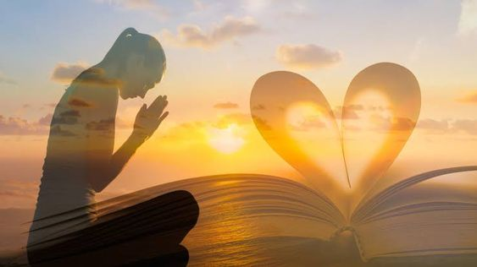
Compromiso:
Poner en práctica el camino del perdón con alguna persona concreta de mi entorno.

Slide 37
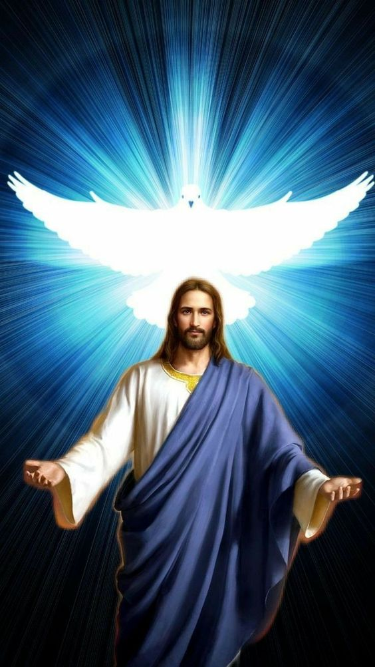
Oración final
Señor Jesús Tú que quieres que perdonemos como Tú, que amemos demostrando perdón, te pedimos que nos ayudes a liberarnos de todo aquello que nos ata al pasado,
de todo lo que vamos cargando en el corazón,

Slide 38
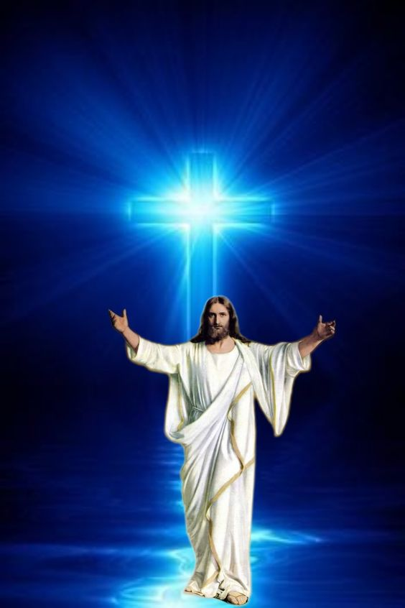
de todo aquello que nos lastima,
de todo lo que no conseguimos olvidar,
de todo lo que nos hace sangrar el corazón,
ayúdanos a que dando el perdón que Tú nos das,
perdonemos siempre, perdonemos totalmente,
perdonemos y olvidemos
encontrando en ti la paz y la libertad,
la alegría y la vida nueva,
que Tú das a los que se dejan
guiar y conducir por ti.
Que así sea.

Slide 39
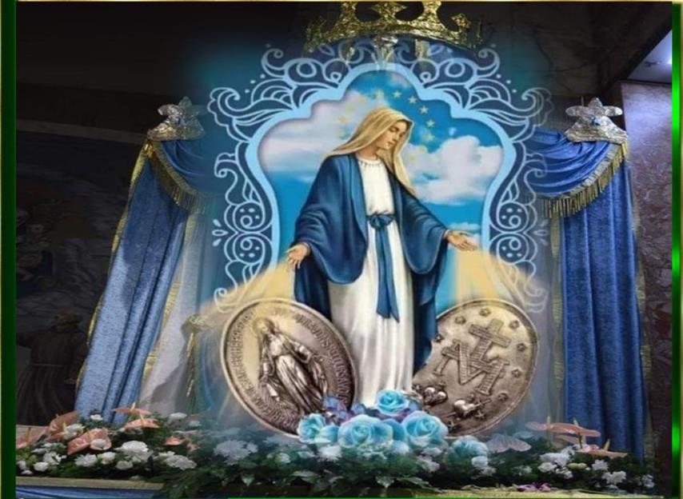
Texto de Lectio Divina: Padre César Chávez Alva (Chuno) C.ongregación de la Misión.
Power Point : Sor Pilar Caycho Vela - Hija de la Caridad de San Vicente de Paúl
www.cm.peru.com.pe
Texto de Lectio Divina: Padre César Chávez Alva (Chuno) Congregación de la Misión.
Power Point : Sor Pilar Caycho Vela - Hija de la Caridad de San Vicente de Paúl www.cm.peru.com.pe

